Slide 1



Dạy trẻ kỹ năng
vệ sinh răng miệng

Slide 2


Slide 3
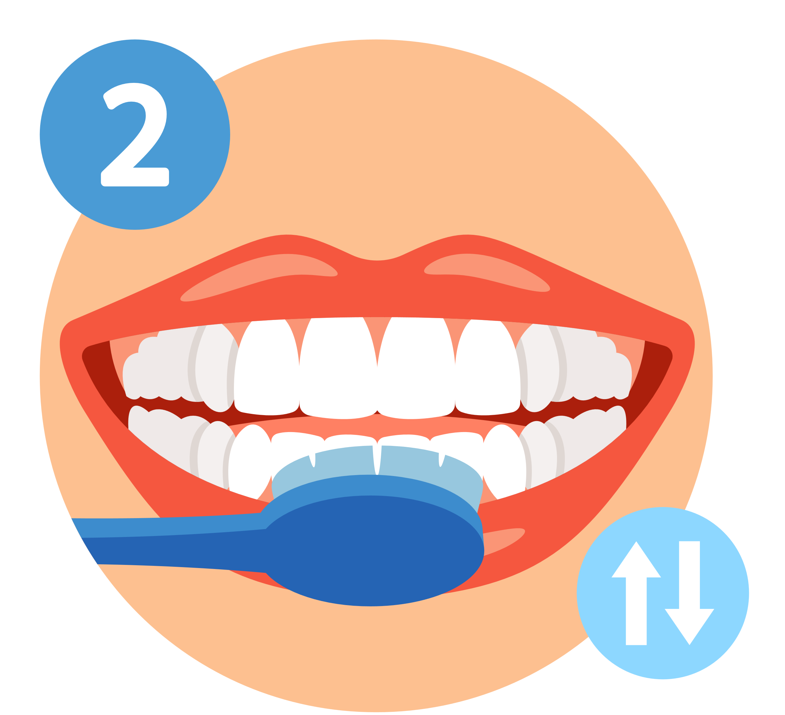

Slide 4
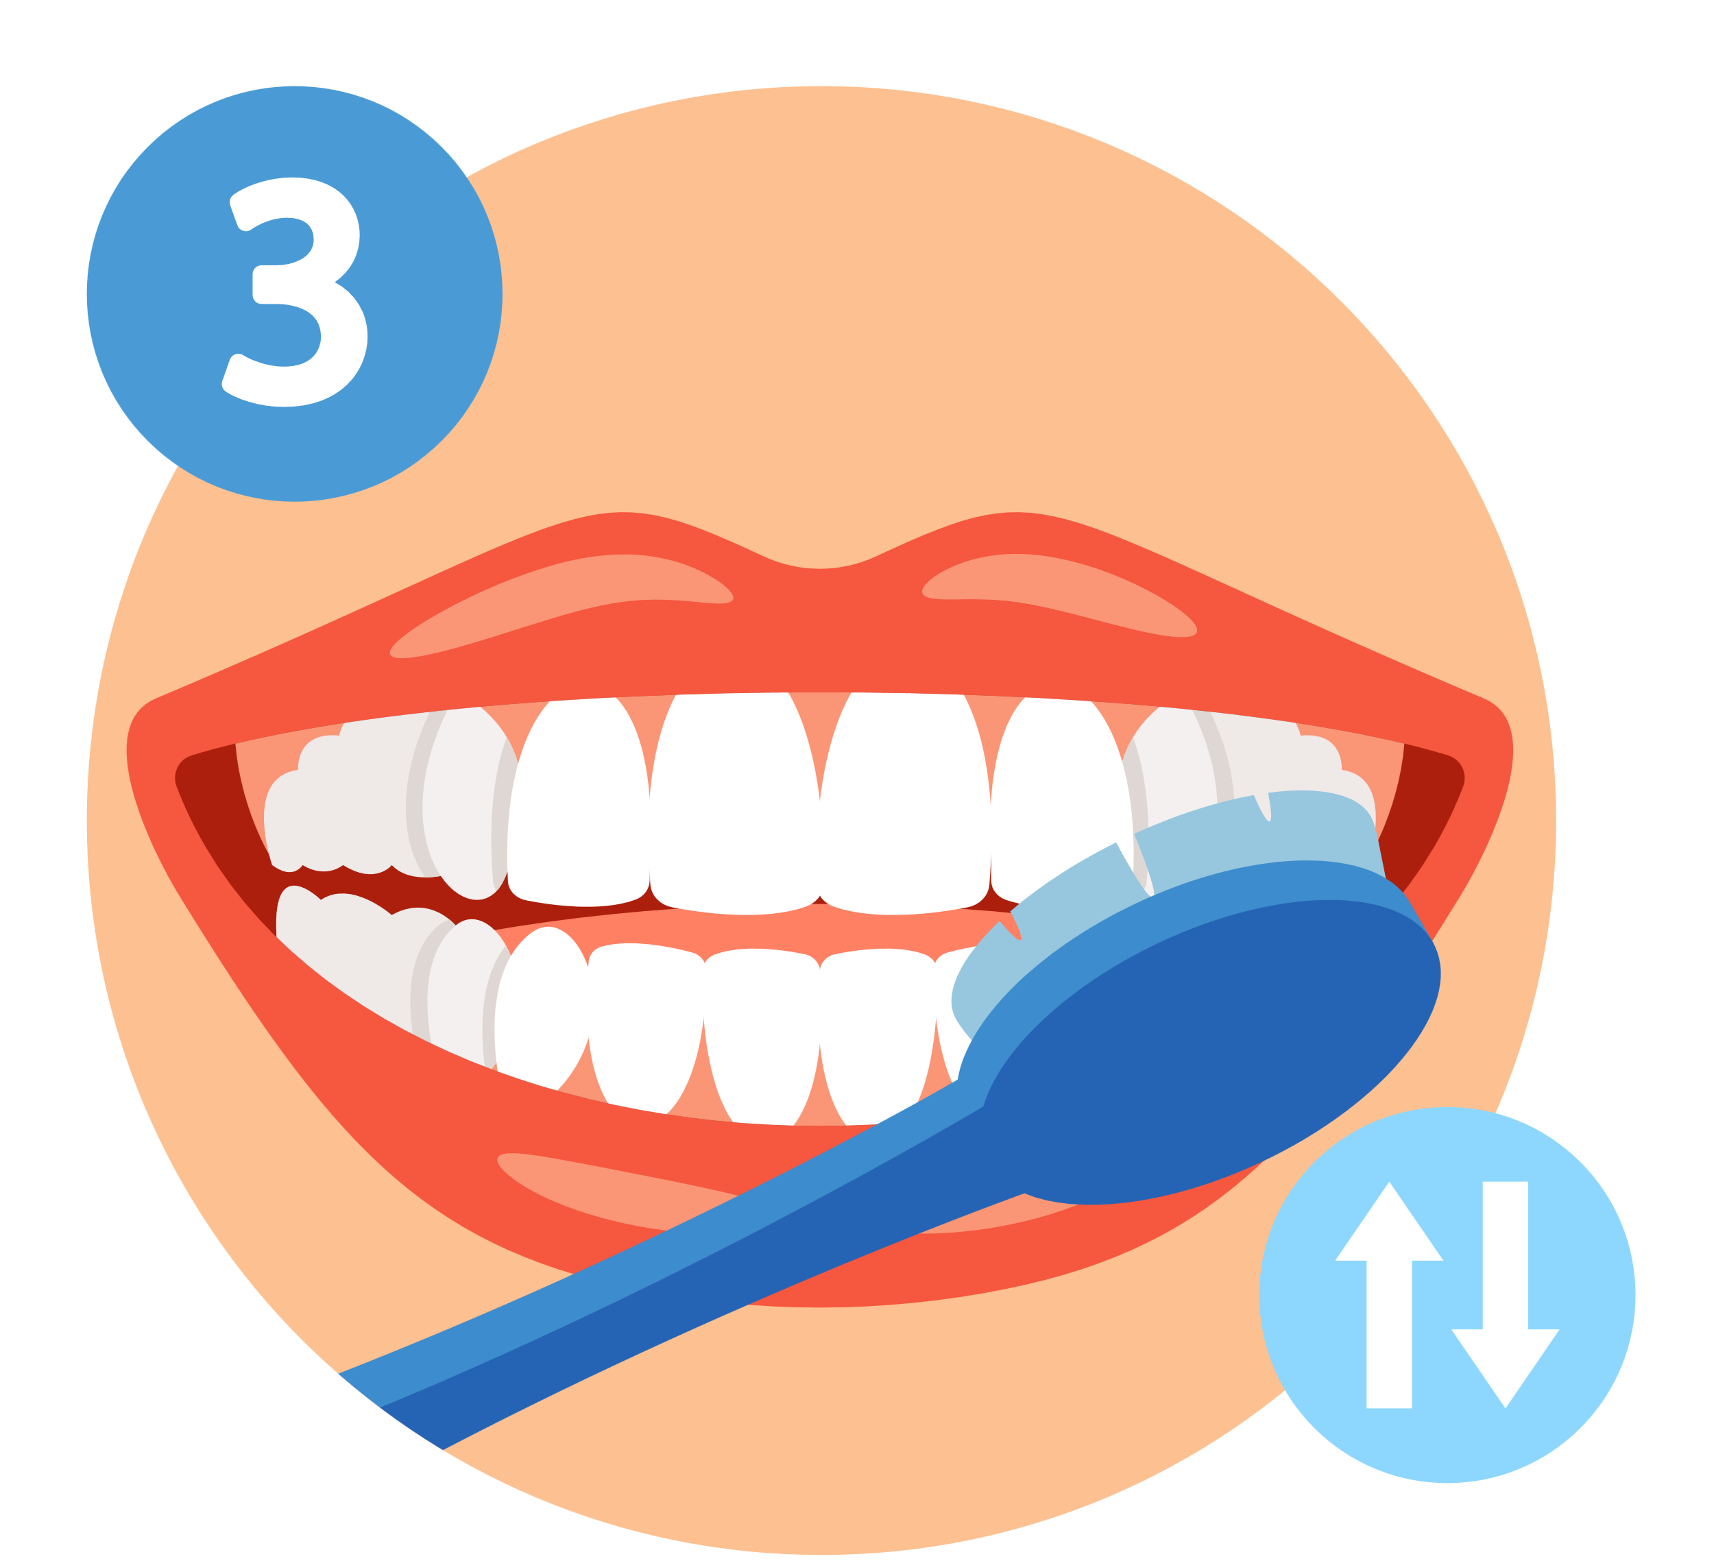

Slide 5
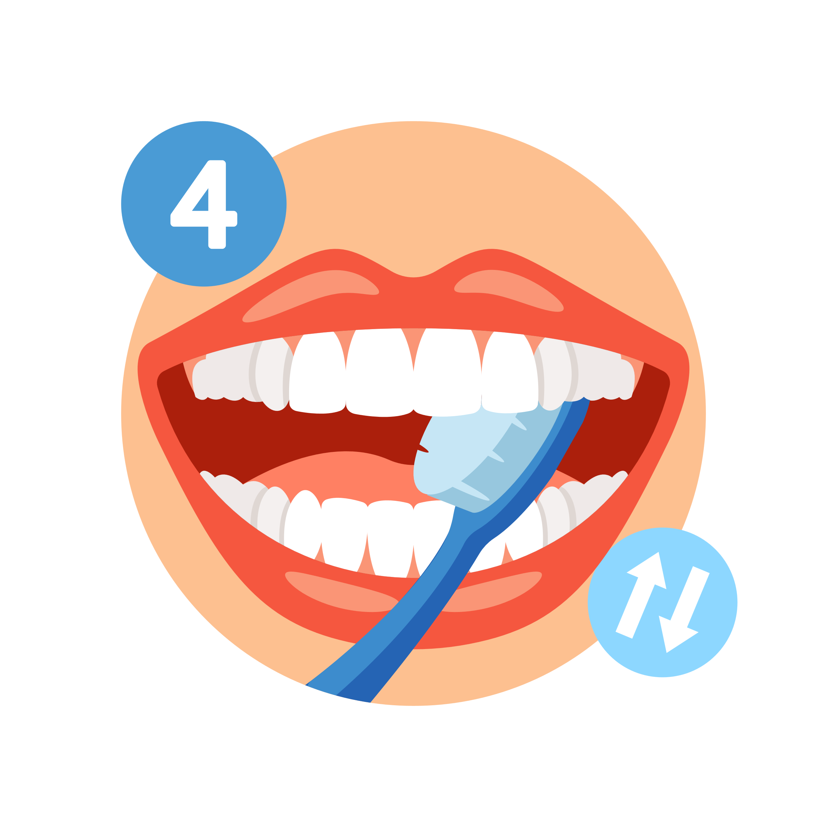

Slide 6
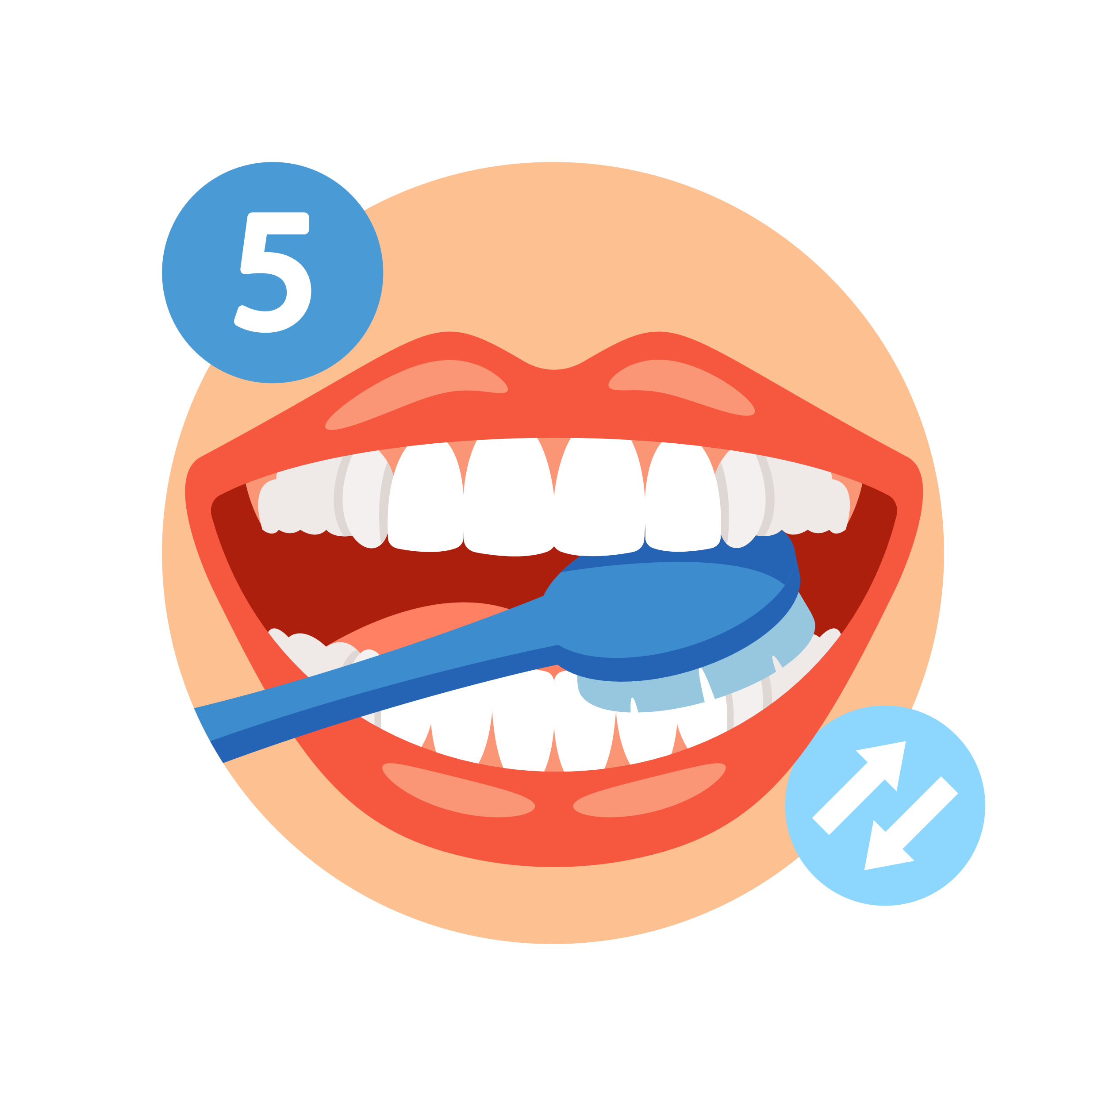

Slide 7
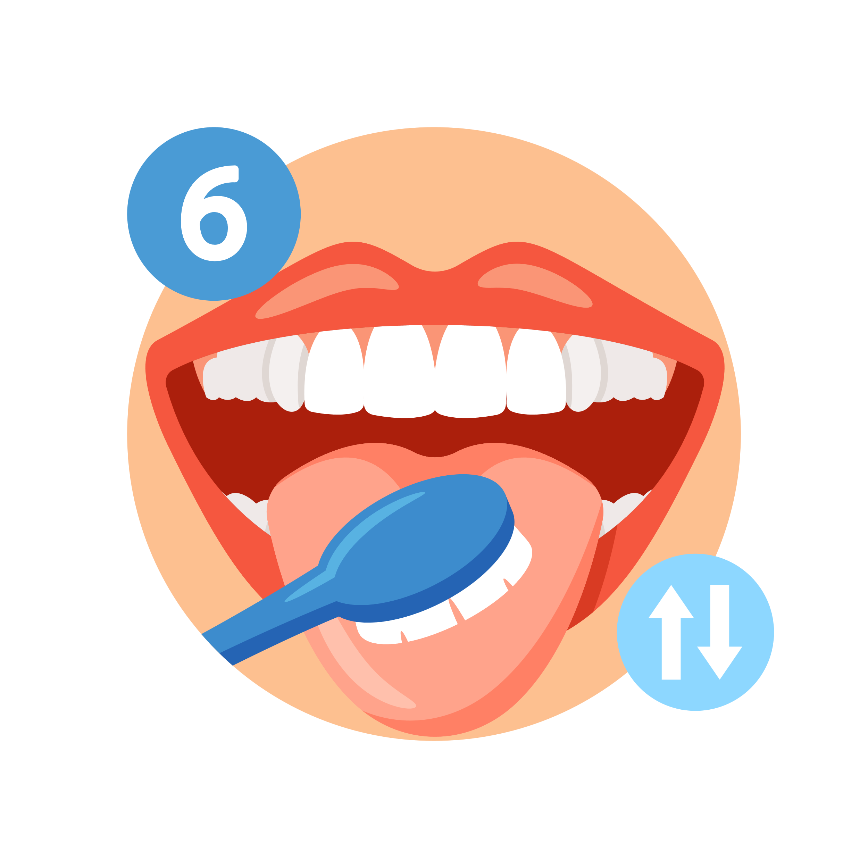

Slide 8


Slide 9
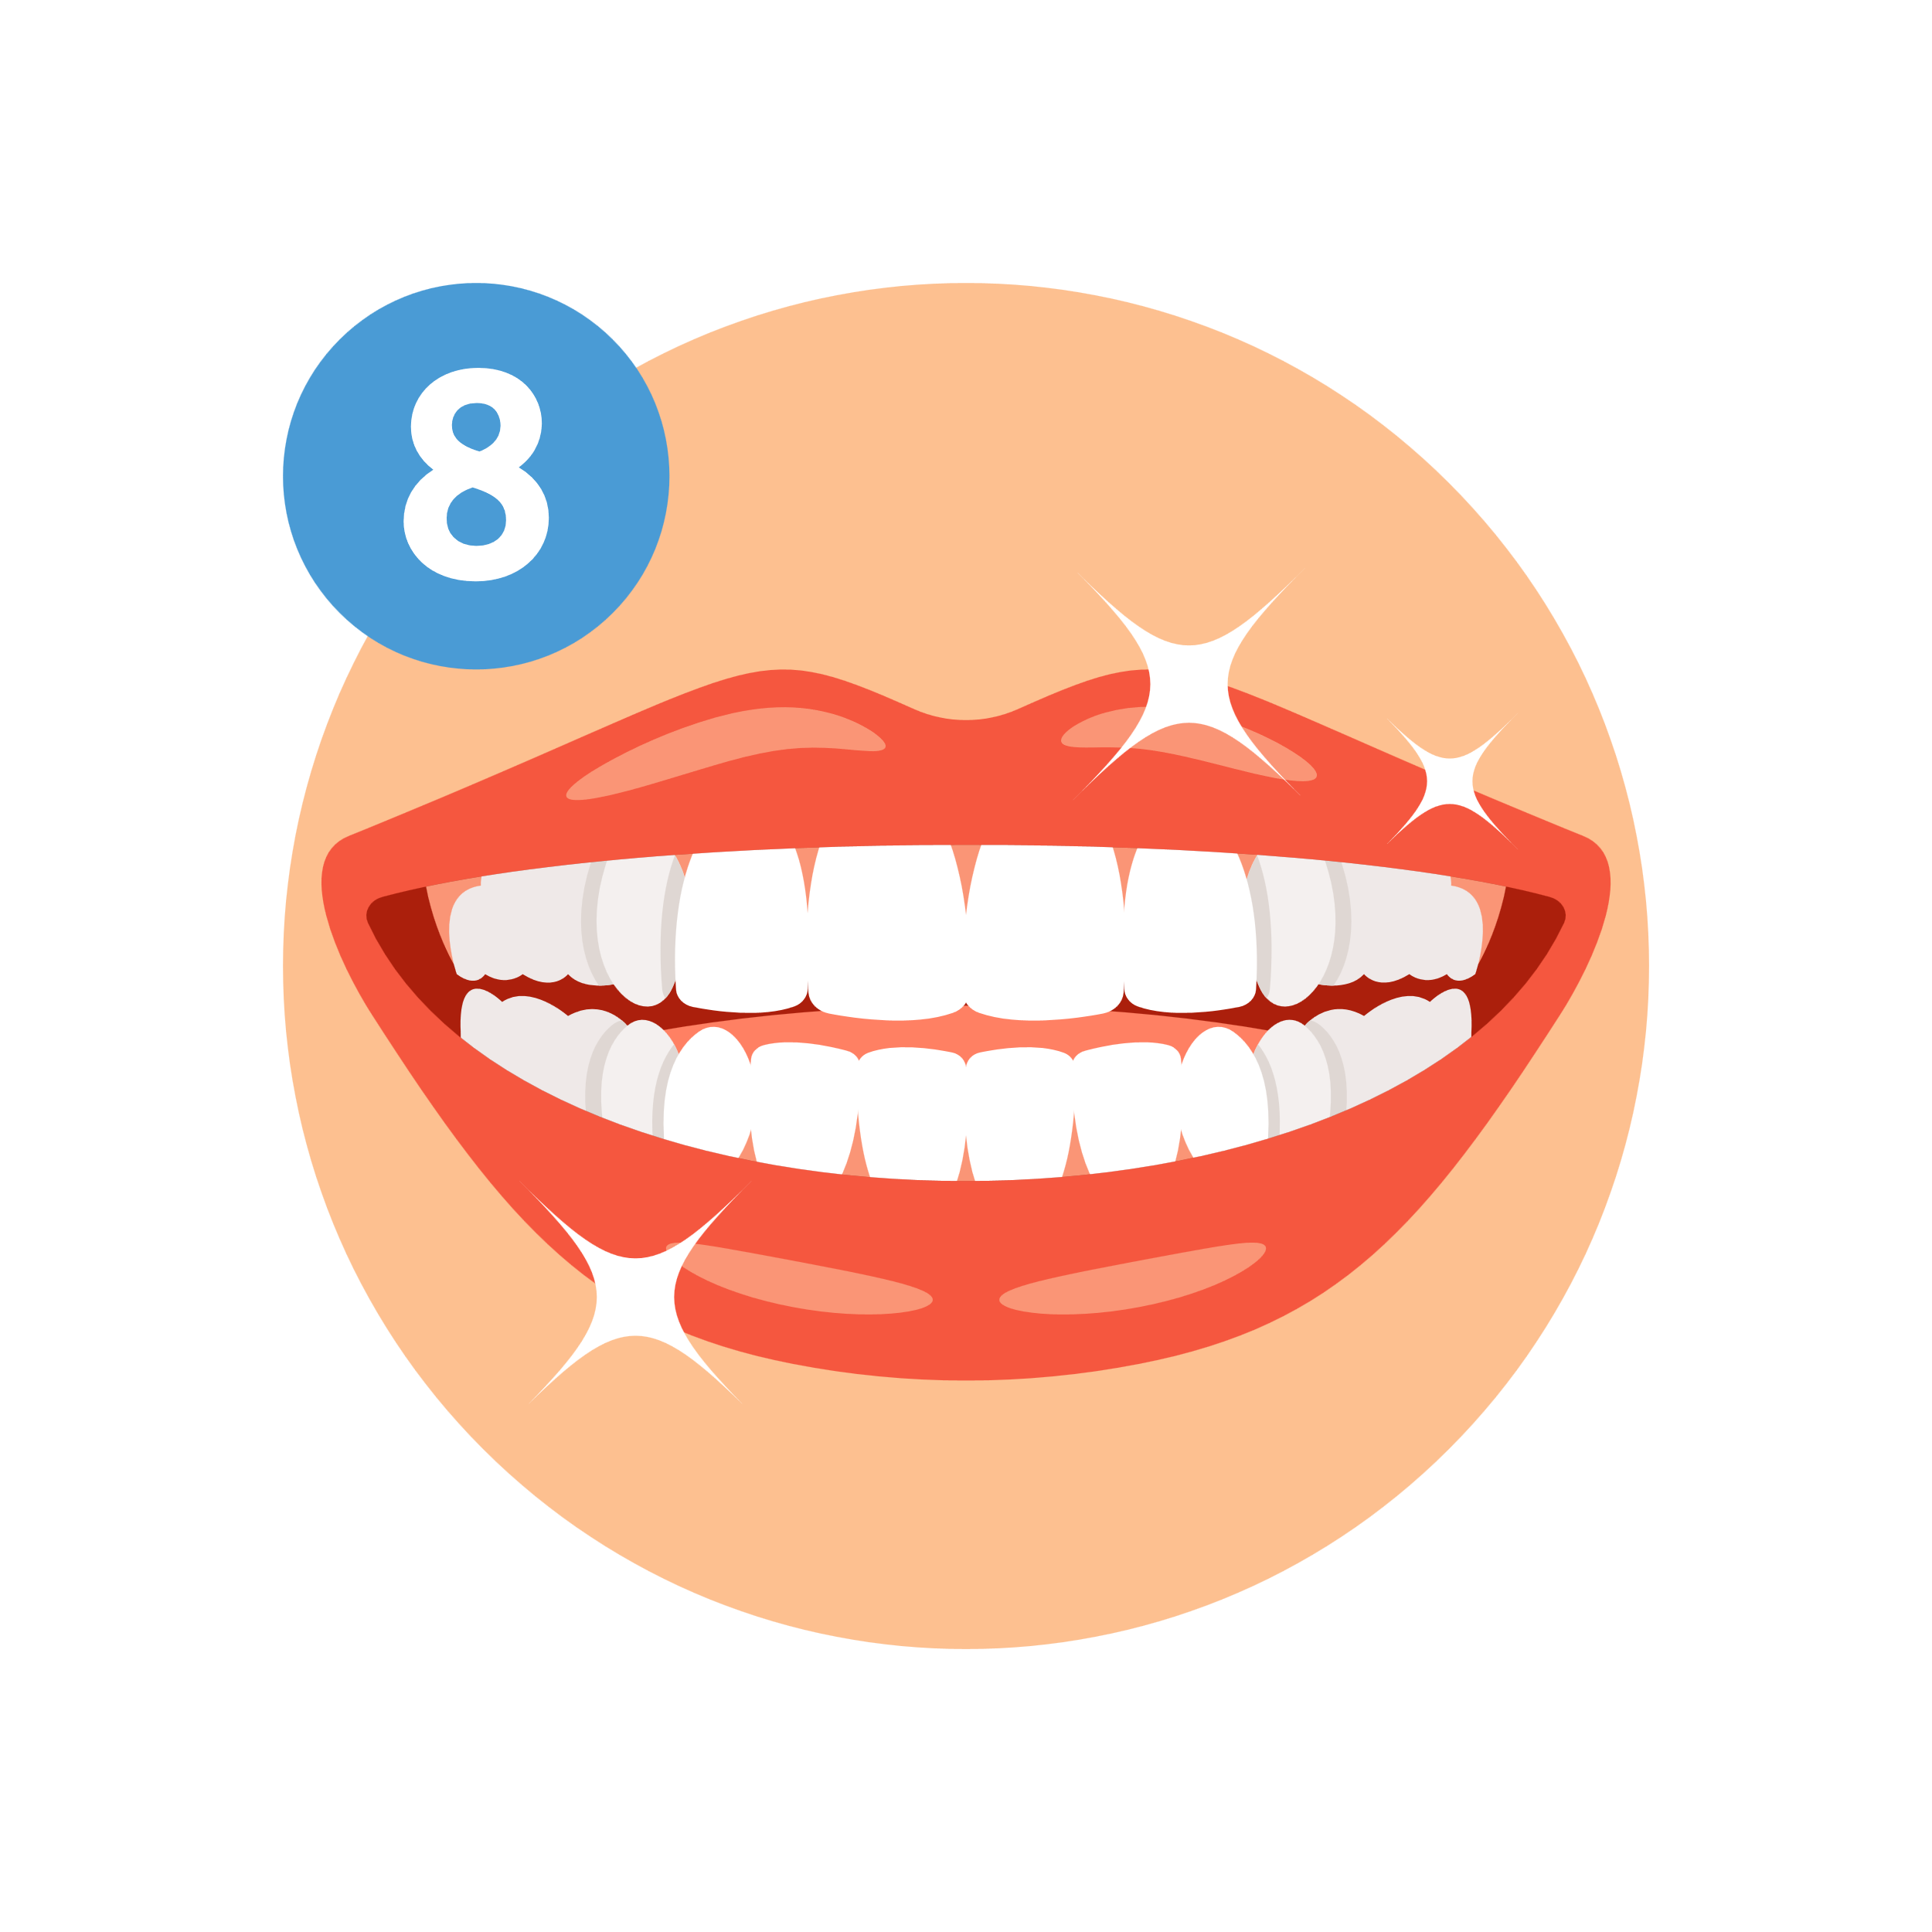

Slide 10

Răng trắng tinh - Nụ cười xinh

